Slide 1
«ОПТИМИЗАЦИЯ ПРОЦЕССА
НАПИСАНИЯ И УТВЕРЖДЕНИЯ
РАБОЧИХ ПРОГРАММ
ПЕДАГОГАМИ ШКОЛЫ-
ИНТЕРНАТА»
Ейский район

Slide 2
Паспорт проекта «Оптимизация процесса написания и утверждения рабочих программ педагогами школы-интерната»
1. ВОВЛЕЧЕННЫЕ ЛИЦА И РАМКИ ПРОЕКТА |  |  | 2. ОБОСНОВАНИЕ ПРОЕКТА
Заказчики процесса: Администрация ГКОУ КК школы-интерната с.Воронцовка Руководитель проекта: Подъемова Г.С.-заместитель директора по УР Команда проекта: Богер Е.В. –директор, Моряхина С.В.-заместитель директора по ВР, Подъемова Г.С.-заместитель директора по УР , руководители ШМО Начало процесса: создание рабочей группы для подготовки шаблона КТП, рабочей программы Окончание процесса: единый формат оформления документации |  |  | Обоснование: 1.Большие временные затраты на написание проектов программ, КТП 2.Нарушение сроков подготовки программ, КТП. Улучшения направлены на: 1.Оптимизацию временного процесса подготовки проектов рабочих программ, КТП. 2.Четкую регламентацию процесса документационного оформления рабочих программ, КТП 3.Исполнительскую дисциплину.
3. ЦЕЛИ И ПЛАНОВЫЙ ЭФФЕКТ |  |  | 4. КЛЮЧЕВЫЕ СОБЫТИЯ ПРОЕКТА
Цель: Оптимизация процесса подготовки и оформления проектов КТП, рабочих программ педагогов |  |  | 1. Старт проекта: 02.08.2021г. 2. Защита карточки проекта: 16.08.2021 3. Картирование: с 02.08.2021г.-20.08.2021г. 4.Внедрение улучшений: с 23.08.2021г. по 31.10.2021г. 4. Закрытие проекта: 01.11.2021
Наименование цели | Текущий показатель | Целевой показатель
1.Сокращение времени на подготовку и оформление проектов 2.Оформление в едином формате | 1.Имеется разрозненность в исполении оформления | 1.Все документы в едином формате
Эффекты: -Сокращение времени протекания процесса на 74 % Создание электронной базы проектов программ , КТП учителя, воспитателя.

Slide 3
Команда проекта
Подъемова Галина Сергеевна, заместитель директора по УР – РУКОВОДИТЕЛЬ ПРОЕКТА
Богер Екатерина Васильевна, директор
Моряхина Светлана Васильевна, заместитель директора по ВР
Каширская Ольга Трофимовна, руководитель ШМО учителей - предметников
Капканова Марина Хамидулловна, руководитель ШМО учителей начальных классов, надомного обучения и коррекционно- развивающего цикла

Slide 4
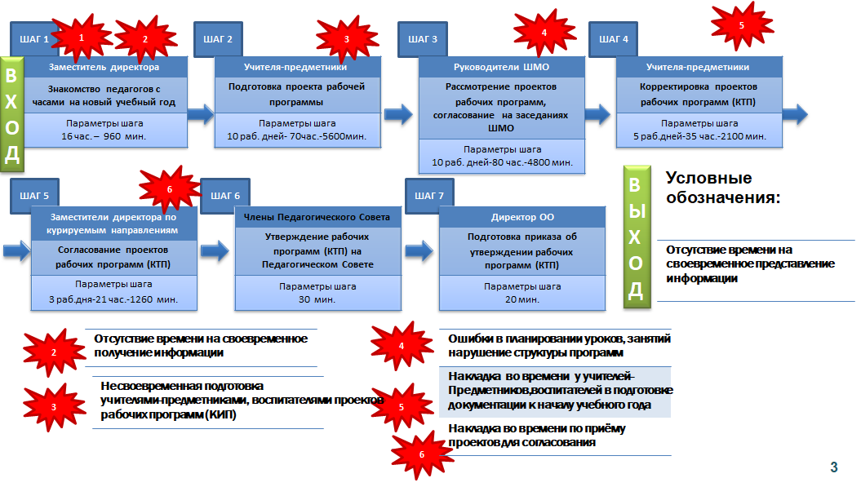
Карта текущего состояния процесса

Slide 5
Пирамида проблем
Федеральный уровень
отсутствуют
Региональный уровень
отсутствуют
Местный уровень
1. Большие временные затраты на написание проектов программ (КТП).
2. Нарушение сроков подготовки проектов программ (КТП) педагогами.
3. Недовольство администрации ОУ качеством выполнения процесса педагогами.
4. Недовольство педагогов необходимостью неоднократного корректирования проектов программ (КТП).
5. Непонимание частью педагогического коллектива алгоритма согласования программ (КТП).

Slide 6
Карта целевого состояния процесса

Slide 7
План мероприятий по устранению проблем
Обоснование (проблема) | Причины | Планируемые мероприятия | Документ, подтверждающий выполнение работы | Ответственные (исполнители) | Сроки
Большие временные затраты на написание проектов программ (КТП) | 1.Отсутствие алгоритма написания и согласования проекта рабочей программы педагога школы-интерната (КТП) 2. Молодые специалисты, вновь принятые педагоги. | Разработка шаблона проекта рабочей программы педагога школы-интерната (КТП) | Приказ «Об утверждении шаблона проекта рабочей программы педагога школы-интерната (КТП)» | Заместитель директора по УР Подъемова Г.С., Руководители ШМО | 03.08-09.08.2021г.
 |  | Изучение шаблона проекта рабочей программы (КТП) педагогами | Протокол заседания методического объединения | Руководители ШМО | 10.08-11.08.2021г.
Непонимание рядом педагогов алгоритма согласования проекта рабочей программы педагога школы-интерната (КТП) | 1.Молодые специалисты, 2.Вновь принятые педагоги, пришедшие из некоррекционных учреждений. | Обучающий семинар по работе с шаблоном проекта рабочих программ педагогов школы-интерната (КТП) для вновь принятых специалистов. | Материалы семинара | Руководители ШМО | 12.08.-13.08.2021г.
Нарушение сроков сдачи проектов программ, (КТП) педагогами | 1.Человеческий фактор. 2.Корректировка проектов, исправление недочетов | Делегирование полномочий заместителя директора по согласованию рабочих программ (КТП) руководителям школьных методических объединений. Определение конкретных сроков сдачи проекта рабочей программы педагога школы-интерната (КТП) | Приказ «О делегировании полномочий», Приказ «О подготовке проекта рабочей программы педагога школы-интерната (КТП)» | Заместитель директора по УР Подъемова Г.С. | 23.08-27.08.2021г.

Slide 8
Достигнутые результаты

Slide 9
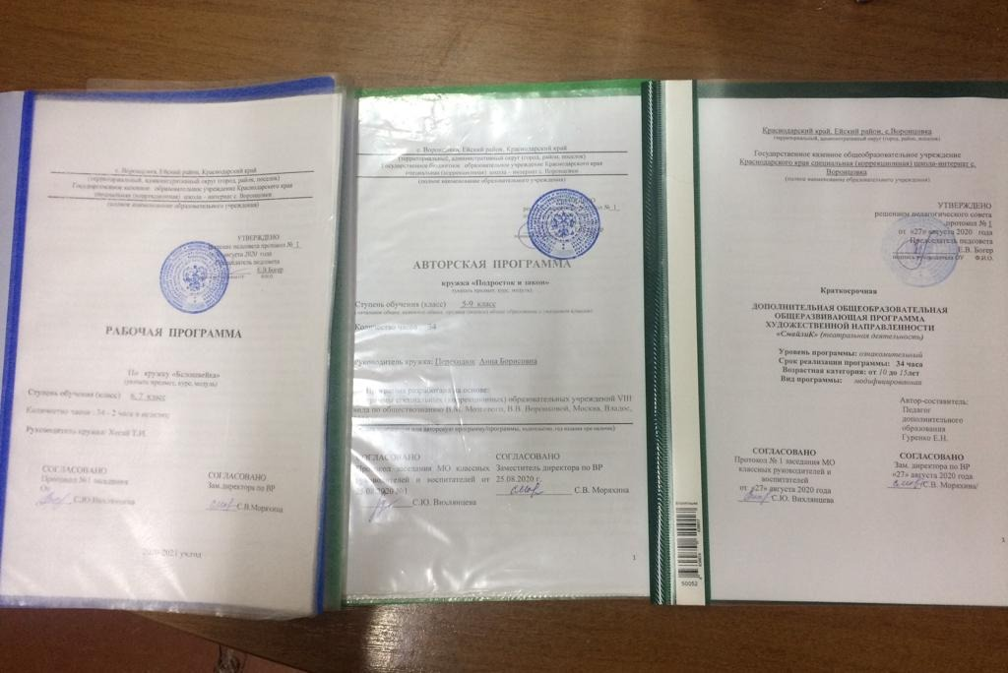
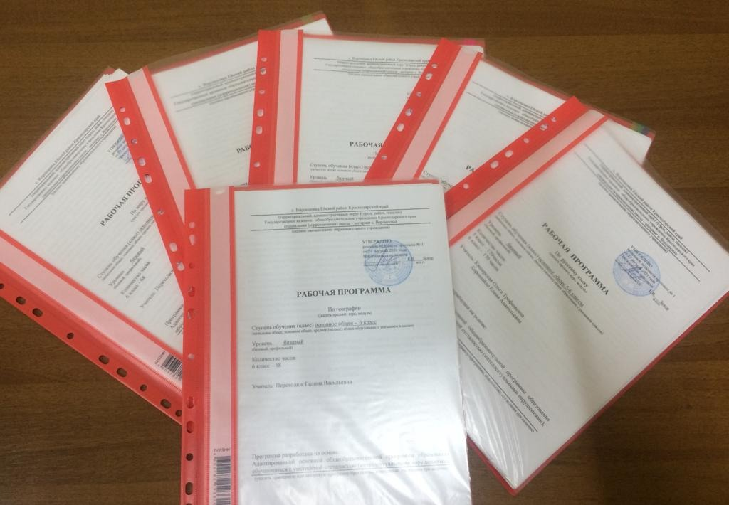
Визуализация (фотографии «Было» – «Стало»)
«Было»
«Стало»

Slide 10
Разработанные стандарты по внедренным улучшениям
Разработаны шаблоны структуры рабочей программы, КТП.
Разработаны шаблоны оформления рабочей программы, КТП (шрифт, поля, интервал, единый стиль оформления).

Slide 11
БЛАГОДАРЮ ЗА ВНИМАНИЕ!

